Slide 1

Noberto Maciel nobertomaciel@ulife.com.br
Feira de Santana
AULA 09
Prática
Sistemas de Controle e Inteligência Artificial

Slide 2
Algoritmos de Agrupamento de Dados

Slide 3
Algoritmos de agrupamento
São algoritmos de aprendizado não-supervisionado (não necessitam de treinamento) que usam técnicas de clustering (agrupamento) visando encontrar padrões ocultos nos dados.
Podem ser:
Baseados em grade (grid-based), em particionamento, hierarquia, densidade, grafos, probabilísticos…

Slide 4
Algoritmos de agrupamento
Finalidade dos algoritmos de agrupamento (clustering):
Descoberta de padrões
Tenta encontrar padrões ocultos nos dados, organizando os elementos em grupos (clusters) de acordo com sua similaridade ou dissimilaridade.

Slide 5
Algoritmos de agrupamento
Aplicações práticas:
Segmentação de Clientes: no marketing, ajuda a dividir os clientes em grupos com comportamentos semelhantes para estratégias personalizadas;
Agrupamento de Dados: em big data, facilita a organização de grandes volumes de informações;
Reconhecimento de Padrões: identifica padrões em imagens, textos e outros tipos de dados.
Compressão de Dados: reduz a complexidade dos dados agrupando elementos semelhantes;
Detecção de Anomalias: ajuda a encontrar outliers (valores fora do padrão) em segurança cibernética e detecção de fraudes;
Biologia e Genômica: agrupa sequências genéticas para estudar semelhanças entre espécies ou mutações.
...

Slide 6
Algoritmos de agrupamento
Principais Algoritmos de Clustering:
K-Means (baseado em partição): divide os dados em K grupos, ajustando iterativamente os chamados “centróides” (média dos elementos);
Hierárquico: cria uma hierarquia de clusters, podendo ser divisivo (top-down) ou aglomerativo (bottom-up);
DBSCAN (baseado em densidade): detecta clusters com base em densidade, ideal para dados com formatos irregulares;
K-Medoids (baseado em particição): semelhante ao K-Means, mas ajusta os centros de grupo em elementos reais (medoids);
D-CLUSTER (Grid-based): divide o espaço de dados em grades e ajusta dinamicamente o tamanho das células;
Affinity Propagation (baseado em grafos): baseia-se na troca de mensagens entre pontos para identificar centros de cluster, sem precisar definir um número fixo de clusters.

Slide 7
K-Means

Slide 8
K-Means
O que é:
Algoritmo que usa uma técnica particional (partitional clustering) para encontrar um número K de clusters pré-determinado.
Objetivo:
Encontrar padrões ocultos nos dados, tentando gerar grupos com características similares.

Slide 9
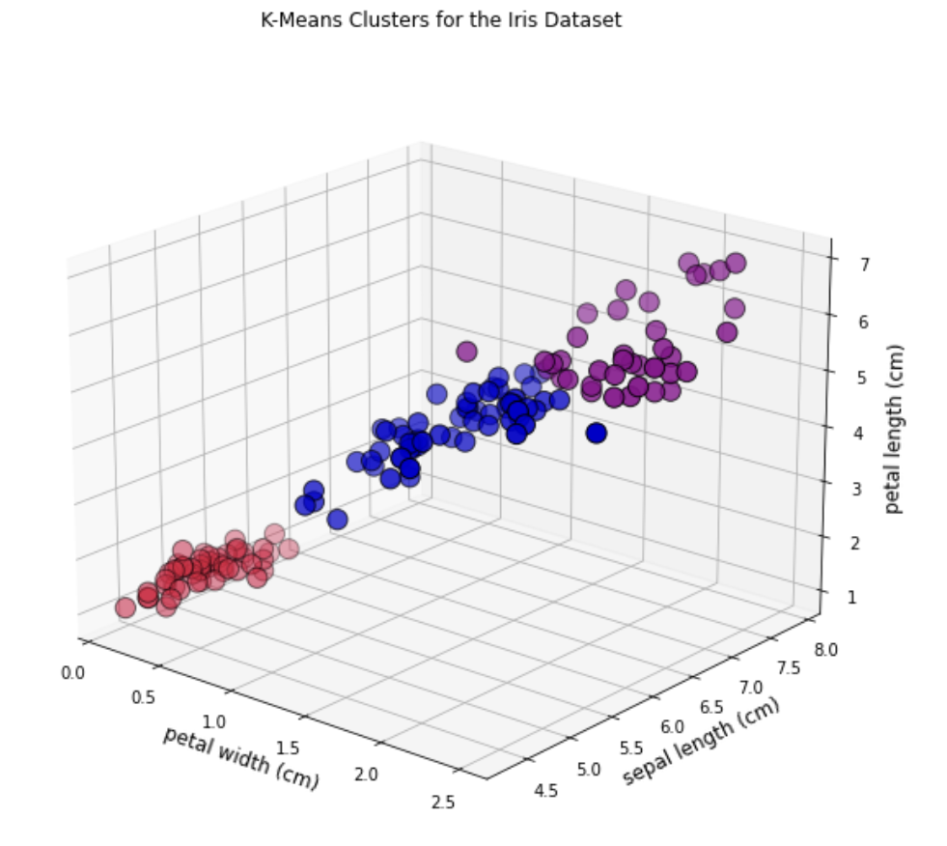
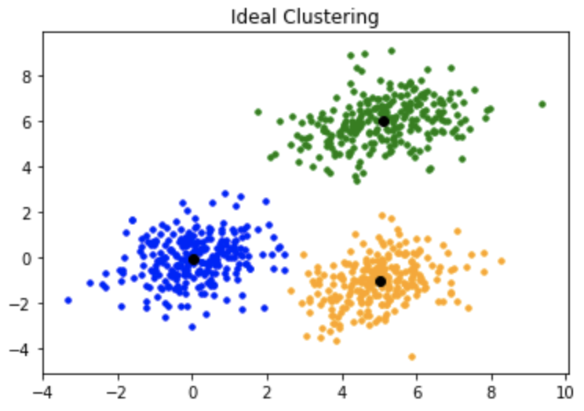
K-Means

Slide 10
K-Means
Algoritmo 1: K-means Básico
1: Obter K = inteiro;
2: Atribuir K pontos como os centróides iniciais, randomicamente
3: Enquanto (centróides mudarem de posição)
4: Calcular a distância dos novos centróides para todos os pontos
5: Formar K clusters atribuindo cada ponto ao centróide mais próximo
6: Recalcular o centróide de cada cluster (ponto médio)
7: Fim

Slide 11
K-Means
Métricas de distância:
São formas de calcular a distância entre os centróides e os elementos do conjunto de dados.
- Distância Euclidiana
- Distância Geodésica
- Distância de Manhattan

Slide 12
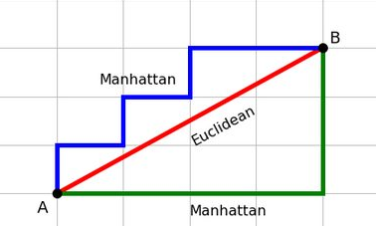
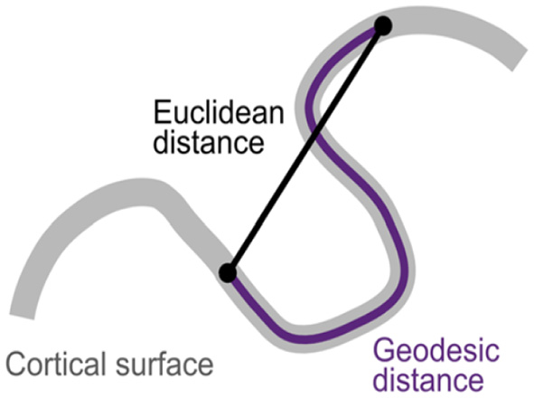
K-Means

Slide 13
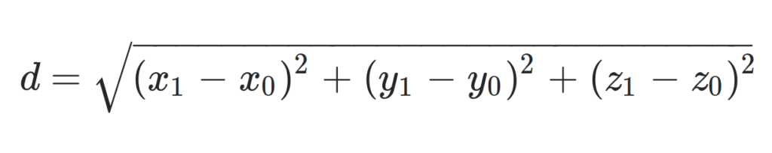
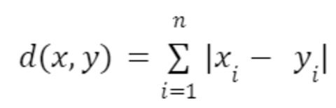
K-Means
Euclidiana:
Manhattan:

Slide 14
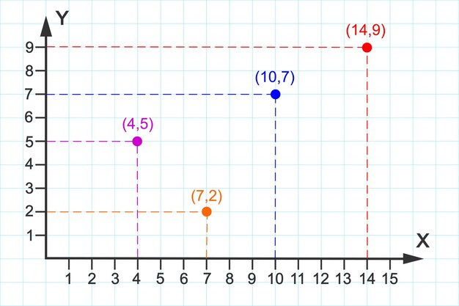
K-Means
Vetores no espaço bidimensional:
P1(4.0, 5.0)
P2(7.0, 2.0)
P3(10.0, 7.0)
P4(14.0, 9.0)

Slide 15
K-Means
Vetores no espaço bidimensional:
P1(4.0, 5.0)
P2(7.0, 2.0)
P3(10.0, 7.0)
P4(14.0, 9.0)
Em Python (Lista/DataFrame):
V = [ [4.0, 5.0],[7.0, 2.0],[10.0, 7.0],[14.0, 9.0] ]
ou
dados = {
'X': [4.0, 7.0, 10.0, 14.0],
'Y': [5.0, 2.0, 7.0, 9.0]
}
V = pd.DataFrame(dados)

Slide 16
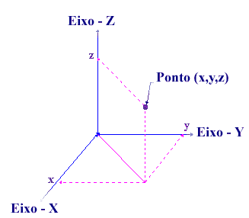
K-Means
Vetores no espaço tridimensional:
P1(4.0, 5.0, 3.0)
P2(4.5, 6.0, 3.2)
P3(4.4, 3.0, 7.0)

Slide 17
K-Means
Vetores no espaço tridimensional:
P1(4.0, 5.0, 3.0)
P2(4.5, 6.0, 3.2)
P3(4.4, 3.0, 7.0)
Em Python (Lista/DataFrame):
V = [ [4.0, 5.0, 3.0], [4.5, 6.0, 3.2], [4.4, 3.0, 7.0] ]
ou
dados = {
'X': [4.0, 4.5, 4.4],
'Y': [5.0, 6.0, 3.0],
'Z': [4.4, 3.0, 7.0]
}
V = pd.DataFrame(dados)

Slide 18
K-Means
Vetores no espaço n-dimensional:
P1(4.0, 5.0, 3.0, 4.0, 6.1……………….. n)
P2(4.0, 5.0, 3.0, 4.0, 6.1……………….. n)

Slide 19
K-Means
Vetores no espaço n-dimensional:
P1(4.0, 5.0, 3.0, 4.0, 6.1……………….. n)
P2(4.0, 5.0, 3.0, 4.0, 6.1……………….. n)
Em Python (Lista/DataFrame):
V = [ [4.0, 5.0, 3.0, 4.0, 6.1……………….. n], [4.0, 5.0, 3.0, 4.0, 6.1……………….. n] ….. Pλ]
ou
dados = {
'X': [4.0, 4.0,... Pλ],
'Y': [5.0, 5.0,... Pλ],
'Z': [3.0, 3.0,... Pλ],
...
'n': [P1, P2, Pλ]
}
V = pd.DataFrame(dados)

Slide 20
K-Means
Aplicações:
Segmentação de Clientes (Marketing e Vendas): agrupar clientes com base em comportamento de compra, permitindo campanhas mais personalizadas; identificar perfis de clientes semelhantes para estratégias de fidelização.
Análise de Imagens e Processamento de Vídeo: compressão de imagens, reduzindo cores ao agrupar pixels similares; segmentação de imagens, separando objetos de fundo.
Agrupamento de Dados em Redes e Telecomunicações: identificar padrões de uso da rede para otimizar tráfego e recursos; detectar anomalias no tráfego, ajudando na segurança cibernética.
Bioinformática e Medicina: agrupamento de genes com funções semelhantes; identificação de padrões em exames médicos, como na detecção de tumores em imagens.
Geolocalização e Planejamento Urbano: clustering de locais para planejamento de infraestrutura (ex.: estações de transporte); segmentação de áreas com base em dados socioeconômicos.
Análise Financeira e Detecção de Fraudes: agrupar transações para identificar padrões de comportamento financeiro; detectar atividades suspeitas em cartões de crédito e contas bancárias.
Recomendação de Conteúdo: identificar grupos de usuários com gostos similares para recomendações personalizadas (ex.: Netflix, Spotify);
Manutenção Preditiva na Indústria: agrupar sensores e máquinas com comportamentos semelhantes para prever falhas antes que ocorram.

Slide 21
K-Means
Vantagens:
Fácil de implementar;
Rápido;
Trabalha bem com grandes conjuntos de dados.
Desvantagens:
Sensibilidade a outliers (pontos discrepantes);
A qualidade dos agrupamentos gerados está diretamente ligada à inicialização randômica dos centróides;
Não trabalha bem com alta dimensionalidade;
Apresenta distorções em conjuntos de dados com agrupamentos desiguais.

Slide 22
K-Means
Exercício:
Leitura do Capítulo 1 do livro “Inteligência Artificial: Uma Abordagem Moderna” de Stuart J. Russell; Peter Norvig
Desenvolva o algoritmo K-Means em Python (não pode utilizar biblioteca de IA);
  Use o algoritmo desenvolvido para encontrar padrões ocultos no dataset Iris
  Plotar os padrões para cada conjunto de atributos (sepal_lenght/sepal_witdh, petal_lenght/petal_width) separando em cores (ou seja, dois gráficos de dispersão);
  O número de agrupamentos a serem gerados (K) deve ser compatível com o número de classes do dataset;
  a) Fazer em dupla
  b) Entrega por e-mail até dia 17/03 17h

Slide 23
Referências
[1] CHOWDHARY, K. R. Fundamentals of artificial intelligence. New Delhi: Springer India, 2020.
[2] NORVIG, Peter; RUSSELL, Stuart. Inteligência Artificial: uma abordagem moderna. Tradução da 4ª Ed. Rio de Janeiro: Elsevier, 2022.
[3] DOS DA SILVA, Fabrício M; LENZ, Maikon L.; FREITAS, Pedro H C.; SANTOS, Sidney C. Bispo. Inteligência artiﬁcial. Porto Alegre: SAGAH, 2019. E-book.
[4] MACIEL, Noberto Pires. Métodos de descoberta adaptativa de subconsultas para busca diversificada de imagens, 2024, 160 f., Dissertação (mestrado) - Programa de Pós-Graduação em Ciência da Computação, Universidade Estadual de Feira de Santana, Feira de Santana, 2024. Disponível em: http://tede2.uefs.br:8080/handle/tede/1847
[5] https://www.datacamp.com/pt/tutorial/dbscan-clustering-algorithm
[6] https://www.datacamp.com/pt/tutorial/hierarchical-clustering
[7] https://medium.com/@prasanth32888/k-medoids-clustering-cee6042155c6
[8] https://medium.com/cwi-software/entendendo-clusters-e-k-means-56b79352b452

